Slide 1
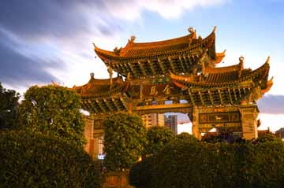
KITAJSKA

Slide 2
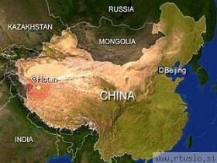
OSNOVNI PODATKI
IME: Kitajska
PREBIVALSTVO: 1.321.367.270
POVRŠINA: 9.596.960 km²
LEGA: Vzhodna Azija
URADNI JEZIK: Kitajščina,
mandarinščina
HIMNA: Marš prostovoljcev
GLAVNO MESTO: Peking
NAJVEČJE MESTO: Šanghai
DENARNA VALUTA: Renminbi
ČASOVNI PAS: (UTC+8)
PREDSEDNIK: Hu Jintao
MEJITEV NA DRŽEVE: meji na 14 držav: Afganistan, Butan, Mjanmar, Indijo, Kazahstan, Kirgizistan, Laos, Mongolijo, Nepal, Severno Korejo, Pakistan, Rusijo, Tadžikistan in Vietnam.

Slide 3
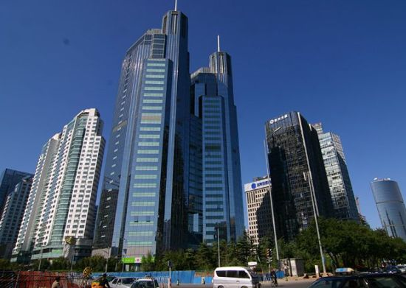
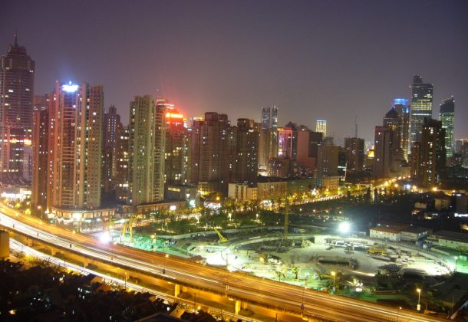
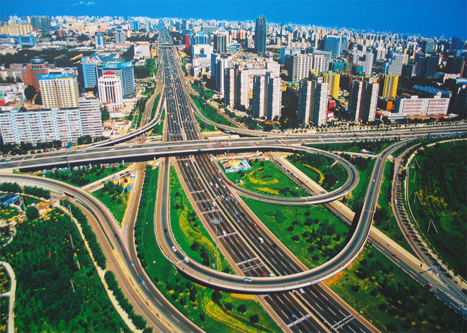
PEKING

Slide 4
ZASTAVA
Je rdeča
Ima eno veliko in štiri manjše zvezdice(vse so rumene) na zgornji levi strani(glej sliko).
Zastava
Grb

Slide 5
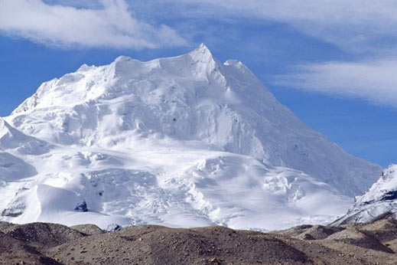
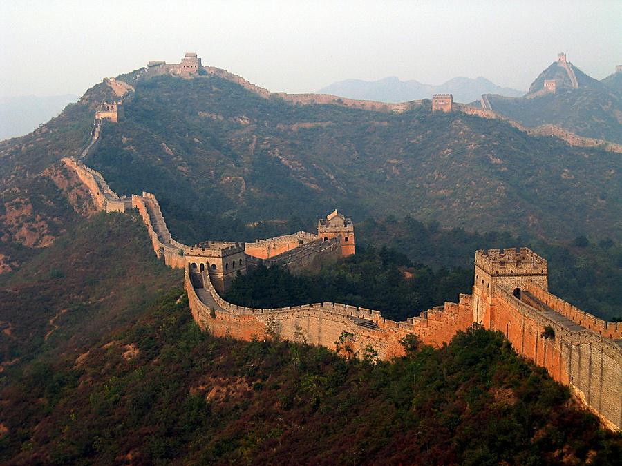
POLITIČNA RAZDELITEV
Politična delitev Kitajske na najvišji ravni se je skozi zgodovino spreminjala s spremembami uprave. Vrhnje upravne enote so bila okrožja in province.
Večina kitajskih dinastij je imela sedež v zgodovinskem jedru Kitajske, kjer prevladuje ljudstvo Han. Različne dinastije so se širile tudi v obrobna ozemlja, kot so Notranja Monogolija, Mandžurija, Činjiang in Tibet. Kitajsko v tradicionalnem smislu v notranjosti omejujeta Kitajski zid in Tibetanska planota.
Tibetanska planota Kitajski zid

Slide 6
GEOGRAFIJA
Razteza od planot in gorovij na zahodu do nižav na vzhodu.
Na vzhodu so ob obalah Rumenega in Vzhodnega kitajskega morja obširne in gosto poseljene naplavne ravnice. Na robu planote Notranje Mongolije na severu so obširne travnate stepe, v južnem delu Kitajske pa prevladujejo hribovja in nizka gorovja.
Severozahod zavzema velika poplavna ravnica, na jugozahodu pa so obširne apnenčaste planote, ki jih sekajo srednje visoka hribovja, ter Himalaja, kjer se nahaja Mount Everest.
Na severozahodu so tudi višje planote s suhim puščavskim površjem.
Planote na polotokih Liaodong in Šandong so iz bazalta.

Slide 7
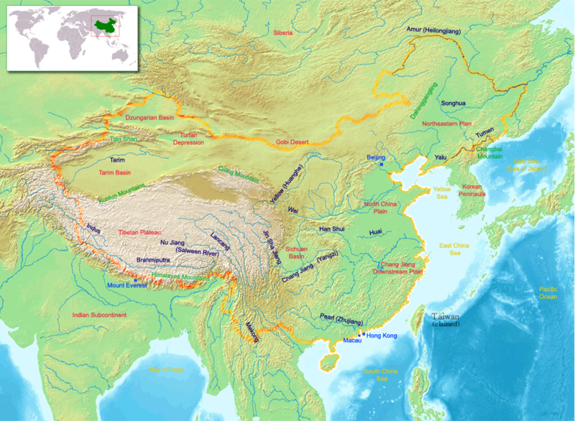

Slide 8
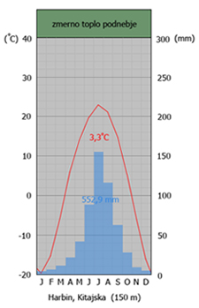
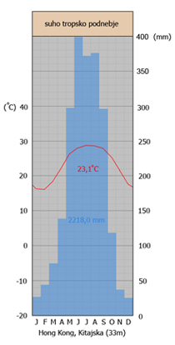
PODNEBJE
Podnebje Kitajske je izredno raznoliko. Za severni del (vključno s Pekingom) so značilna vroča poletja (z dnevnimi temperaturami nad 30ºC) in arktične zime. Osrednji del (kjer leži Šanghai) ima zmerno kontinentalno podnebje s prav tako vročimi poletji in hladnimi zimami. Južni del Kitajske (kjer leži Guangzhou) je subtropski, z zelo vročimi poletji in milimi zimami. Zaradi dolgotrajne suše in neustreznega načina kmetovanja so spomladi pogosti peščeni viharji. Pesek nosi do južne Kitajske in Tajvana ter celo preko oceana do zahodne obale Združenih držav. Podnebje je celinsko.

Slide 9
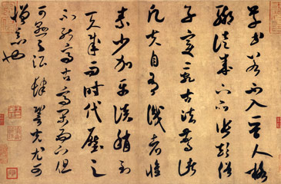
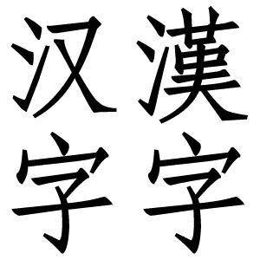
PISAVA
Kitajska pisava je sistem pisanja, ki ga uporabljajo na Kitajskem. Kitajsko pisavo sestavljajo logogrami, se pravi, da vsaka pismenka opisuje določeno besedo ali določen sestavni del pomena. Pisavo so prevzeli tudi drugi vzhodnoazijski narodi.
Besednjak Handži vsebuje okrog 40.000 kitajskih pismenk, nekateri besednjaki jih imajo tudi do 80.000, vendar gre za redko uporabljene besede.
Beseda 'pismenka‘ je v tradicionalni in prenovljeni poenostavljeni obliki.
V novejšem času se je na Kitajskem precej razširila tudi uporaba latinice.
pisava pismenka

Slide 10
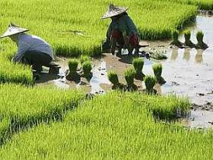
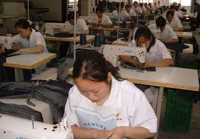
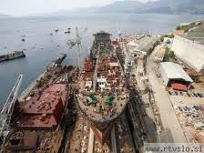
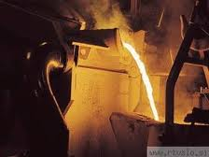
gospodarstvo
Gospodarski razvoj na Kitajskem je bil mnogo počasnejši kot na Japonskem. Razvoj se je začel z gradnjo železniškega omrežja in vojaške in težke industrije, predvsem jeklarn, železarn in ladjedelnic. Počasi se je razvijala tudi tekstilna industrija. Razvoj je pospešil šele poraz v japonsko-kitajski vojni 1895, ko je Kitajska spoznala, da se mora bolj približati zahodnemu svetu. Pridelujejo tudi riž, ukvarjajo se s poljedelstvom…
ladjedelnica železarna
tekstilna industrija

Slide 11
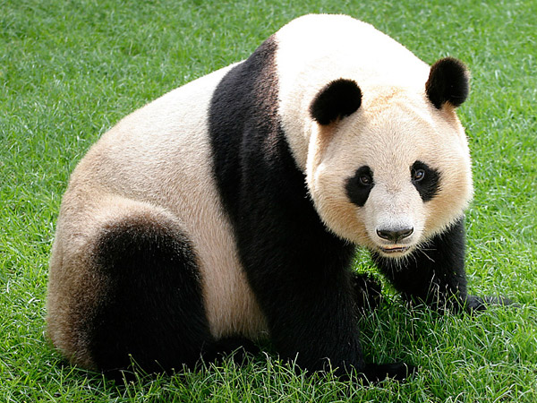
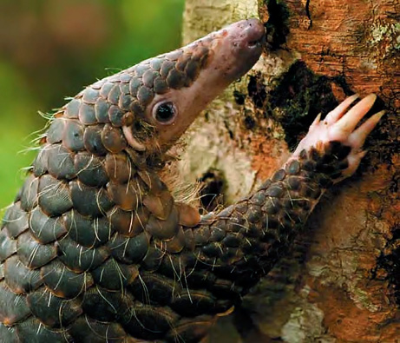
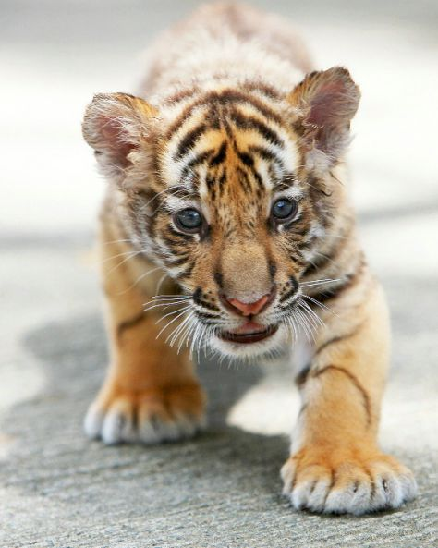
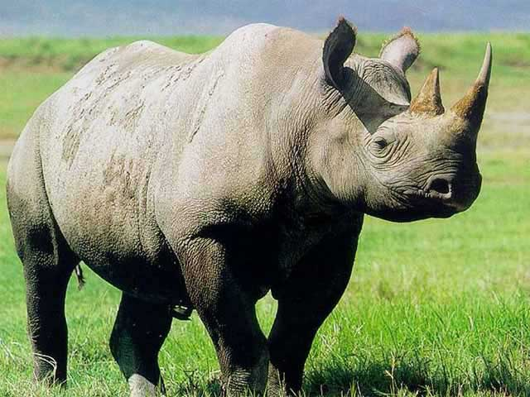
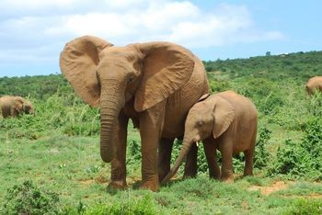
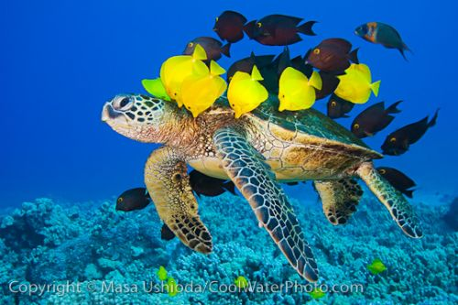
ŽIVALSTVO
Panda Luskavec Tiger
Nosorog Slon Morska želva

Slide 12
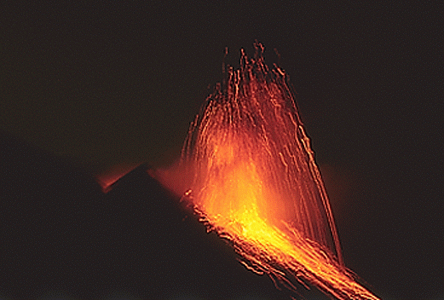
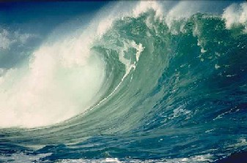
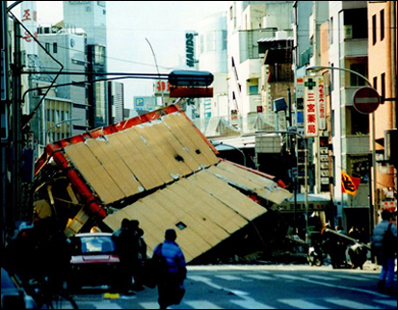
NARAVNE NESREČE
Območje Vzhodne Azije leži na stiku med dvema velikima tektonskima ploščama. Vzporedno z Japonsko Tihomorsko obalo je stik med Tihooceansko in Evrazijsko ploščo, kar pomeni, da je na tem območju veliko potresov. Najdemo tudi veliko še delujočih vulkanov. Območja ob velikih rekah in morjih so občutljiva tudi za poplave. Cunami ali velika količina padavin ter poškodbe jezu povzročijo v naravi veliko škodo.
izbruh vulkana cunami potresi

Slide 13
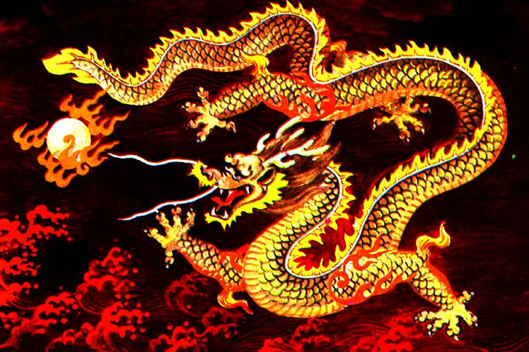
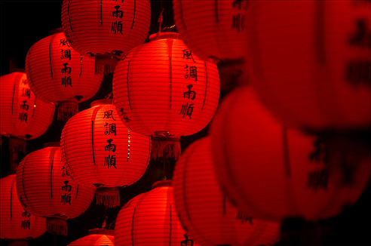
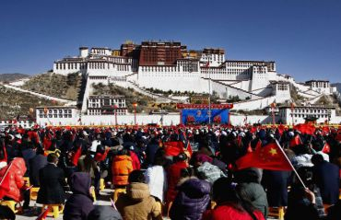
prazniki
Praznik čiščenja grobov(Kitajci čistijo grobove svojih prednikov, ki poteka spomladi)
1. maj – kitajski praznik
Državni praznik(obletnica zadušitve tibetanske vstaje)
Novo leto(Festival pomladi)
Zmaj Lampijončki Državni praznik

Slide 14
VERSTVA
Konfucianizem - zasnovan je na naukih modreca Kung Fu Zuja, na zahodu bolj znanega pod imenom Konfucij. O njem Kitajci spoštljivo govorijo kot o prvem učitelju. Kritično je razmišljal o preteklosti svojega naroda in celotno kulturo na novo uredil. S svojimi razmišljanji je vplival na življenje kitajskega naroda vse do danes.
verski znak

Slide 15
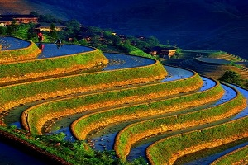
ZGODOVINA
Kitajska je razvila prvo od visokih kultur na svetu, saj se je že v 3. tisočletju pr. n. št. širilo znanje o obdelovanju polj in takrat so nastale številne poljedelsko usmerjene province. Rodovitna zemlja je nudila možnost za hiter razvoj poljedelstva in s tem države. Vse znanje je prišlo z bližnjega vzhoda.
V prazgodovinsko obdobje Kitajske prištevamo čas približno do leta 1500 pr. n. št. Med letoma 2500 pr. n. št. in 1500 pr. n. št. so se na Kitajskem razvile različne neolitske kulture:
Kultura Yangshao
Longshan neolitske
Xiaotun kulture

Slide 16
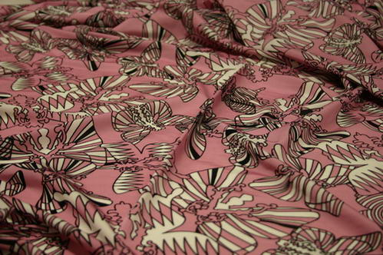
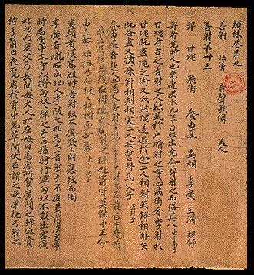
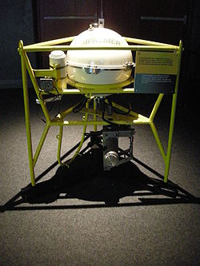
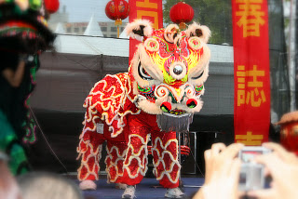
ZANIMIVOSTI
kitajci so nosili
svilene obleke
Papir demonske oči
(iz slame in bogato okrasje
Seizmometer starih krp) pisano blago volovska ušesa
(zaznal je najmanjši
premik tal)

Slide 17
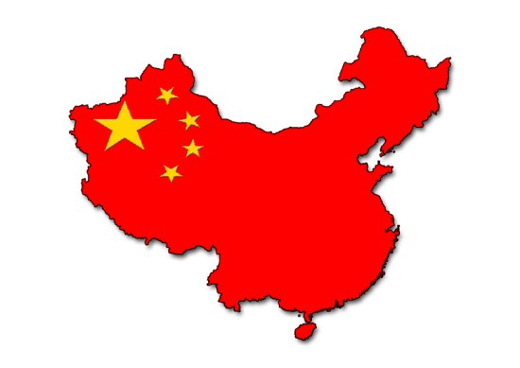
VIRI
Internet: Wikipedija
http://sl.wikipedia.org/wiki/Kitajska
http://sl.wikipedia.org/wiki/Zgodovina_Kitajske
članki(GEA, Moj Planet)
knjige
moje znanje
Otroška slikovna enciklopedija
- Azija
- Prazniki
- Stara Kitajska
SLIKE:
Google Images
Wikipedija
Hvala za pozornost!

